Slide 1
Anwendertagung 2017
xMail – Anwendung - Möglichkeiten

Slide 2
Anwendertagung 2017
Rechnungsversand Faktura Lauf X-oil/X-tanken
Belege können im Hintergrund versendet werden
Optionale Versandarten:
Direkter Versand:
Maximal ein Anhang (z.B. Werbung)
Verarbeitung erfolgt im Batch (Erstellen der Belege und sofortiger
Versand der Mails anschließend)

Slide 3
Anwendertagung 2017
Rechnungsversand Faktura Lauf X-oil/X-tanken
Belege können im Hintergrund versendet werden
Optionale Versandarten:
Versand mit vorheriger Rechnungsprüfung
X-mail generiert den gesamten Versandjob und stellt die Rechnungen
zur Ansicht zur Verfügung
Über den X-mail Client können einzelne Rechnungen vom Versand
ausgeschlossen werden
Anschließend kann der Versandjob freigegeben werden

Slide 4
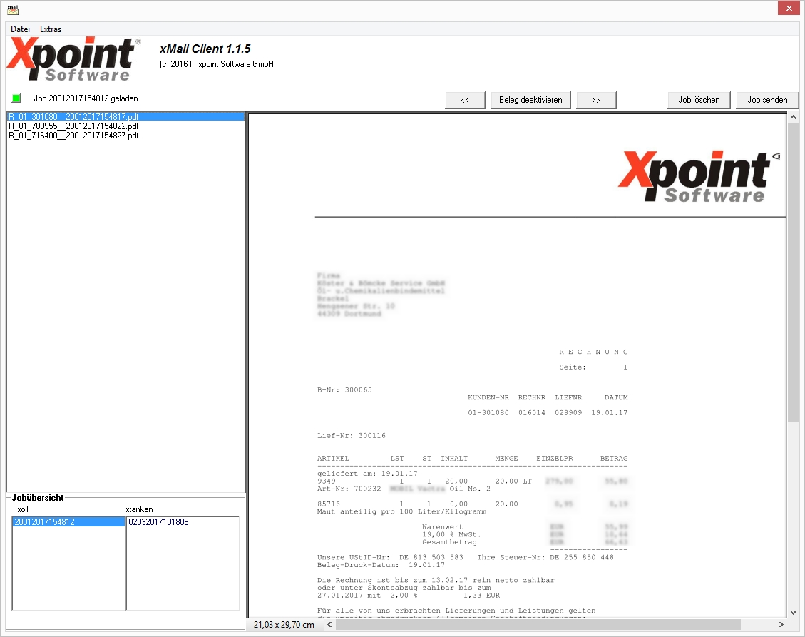
Anwendertagung 2017
Rechnungsversand Faktura Lauf X-oil/X-tanken
Versand mit vorheriger Rechnungsprüfung

Slide 5
Anwendertagung 2017
Rechnungsversand Faktura Lauf X-oil/X-tanken
Belege können im Hintergrund versendet werden
Optionale Versandarten:
Versand über XML Jobbeschreibung
X-mail verarbeitet von X-tanken/X-oil generierte Faktura Mailjobs die je
Dokument eine eigene Job Beschreibung enthalten.
In dieser Jobbeschreibung können beliebig viele Anhänge enthalten sein.
Zusätzlich kann definiert werden wie mit dem Anhang verfahren werden
soll (Umwandlung in PDF Ja/Nein etc.)

Slide 6
Anwendertagung 2017
Versand von weiteren Belegarten
Aus X-oil können folgende Belegarten versendet werden:
Auftragsbestätigung
Angebot
Lieferschein
Bestellung
Landwirtschaftsnachweise (Batchverfahren)
Sicherheitsdatenblätter (automatisch im Hintergrund)
Rechnung (einzeln aus Archiv)

Slide 7
Anwendertagung 2017
Einstellungen - Optionen
Absenderadresse kann global, aus Betriebsstättenverwaltung oder Benutzer gezogen werden.
Mailjobs werden in SQL Datenbank gespeichert und können über den Admin Client verwaltet werden
Es können mehrere Instanzen von X-mail mit verschiedenen Aufgaben gleichzeitig aktiv sein

Slide 8
Anwendertagung 2017
Danke für Ihre Aufmerksamkeit

